Slide 1

TỔNG CÔNG TY BƯU ĐIỆN VIỆT NAM
HƯỚNG DẪN TRIỂN KHAI
XÂY DỰNG VHDN BĐVN
GIẢI PHÁP HÀNH CHÍNH CÔNG VÀ VAI TRÒ HỖ TRỢ NGƯỜI DÂN GIẢI QUYẾT CÁC THỦ TỤC HÀNH CHÍNH
Hà Nội, tháng 4/2018
TP. Huế - Tháng 7 năm 2019

Slide 2
BƯU ĐIỆN VIỆT NAM
Vietnam Post

Slide 3
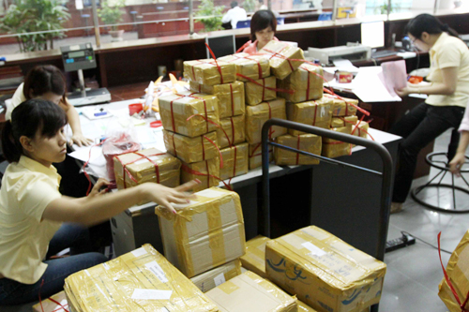
NĂNG LỰC MẠNG LƯỚI
13.445 điểm phục vụ tại các xã, cả vùng sâu, vùng xa
Bán kính phục vụ bình quân: 2.80 km/điểm phục vụ
Dân số phục vụ bình quân: 6.894 người/điểm phục vụ
Chấp nhận > 700.000 bưu gửi/ngày

Slide 4
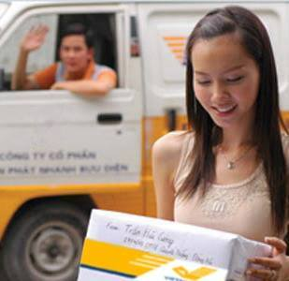
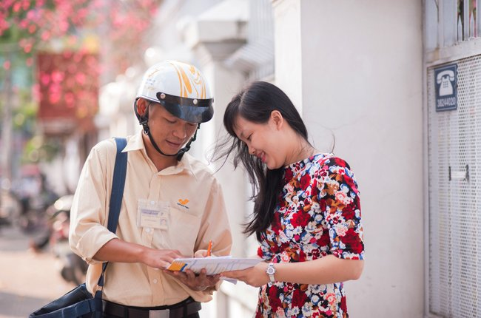
QUY MÔ MẠNG LƯỚI
Gần 900 bưu cục phát được tổ chức tại các Trung tâm tỉnh/thành phố
/quận/huyện khắp cả nước.
Hơn 1.750 bưu cục cấp 3 quản lý tuyến
phát tại khu vực phường, xã
Gần 24.800 tuyến phát khắp cả nước để thực hiện phát hàng hoá tại địa chỉ khách hàng

Slide 5
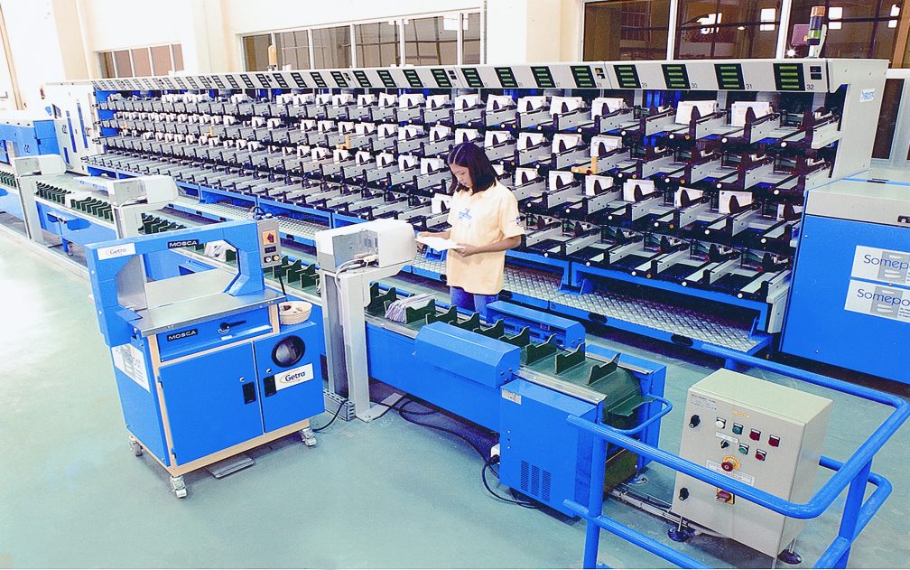

NĂNG LỰC KHAI THÁC
Có các Trung tâm khai thác tại 63 Bưu điện tỉnh thành, phủ khắp tới các quận/huyện trong cả nước
Có các Trung tâm khai thác lớn đặt tại Hà Nội, TP. Hồ Chí Minh, Đà Nẵng để khai thác, trung chuyển hàng hoá, tài liệu
Hệ thống các Trung tâm khai thác được trang bị hệ thống băng tải, băng chuyền chia chọn, ứng dụng phần mềm quản lý, sản xuất
Khai thác 2.650.000 lượt bưu gửi/ngày; 250.000 túi thư/ngày, 150.000 chuyến thư/ngày

Slide 6
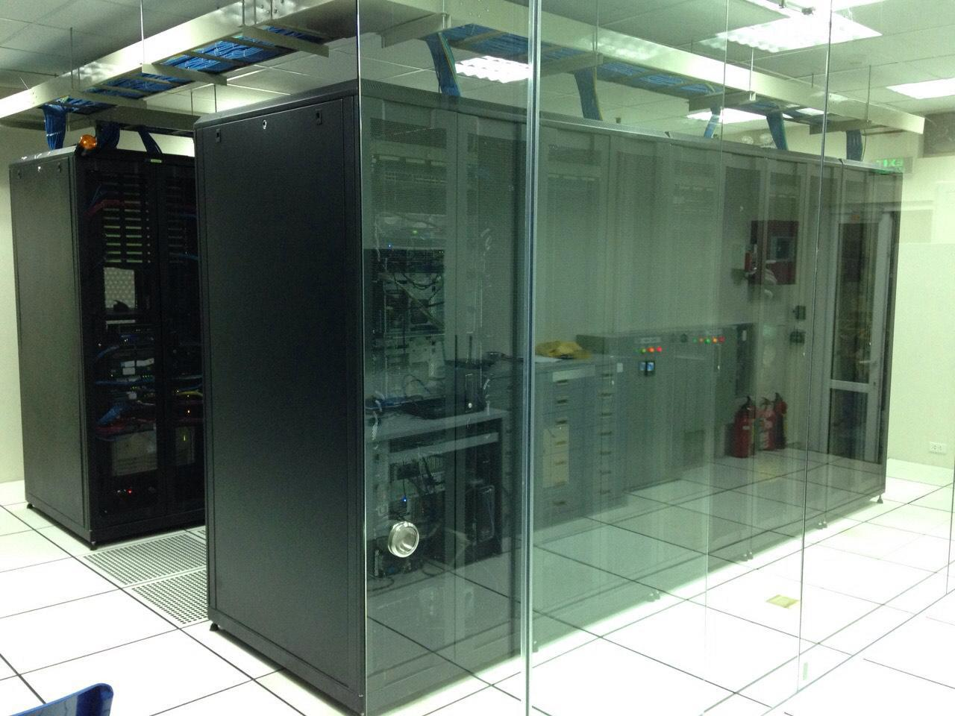
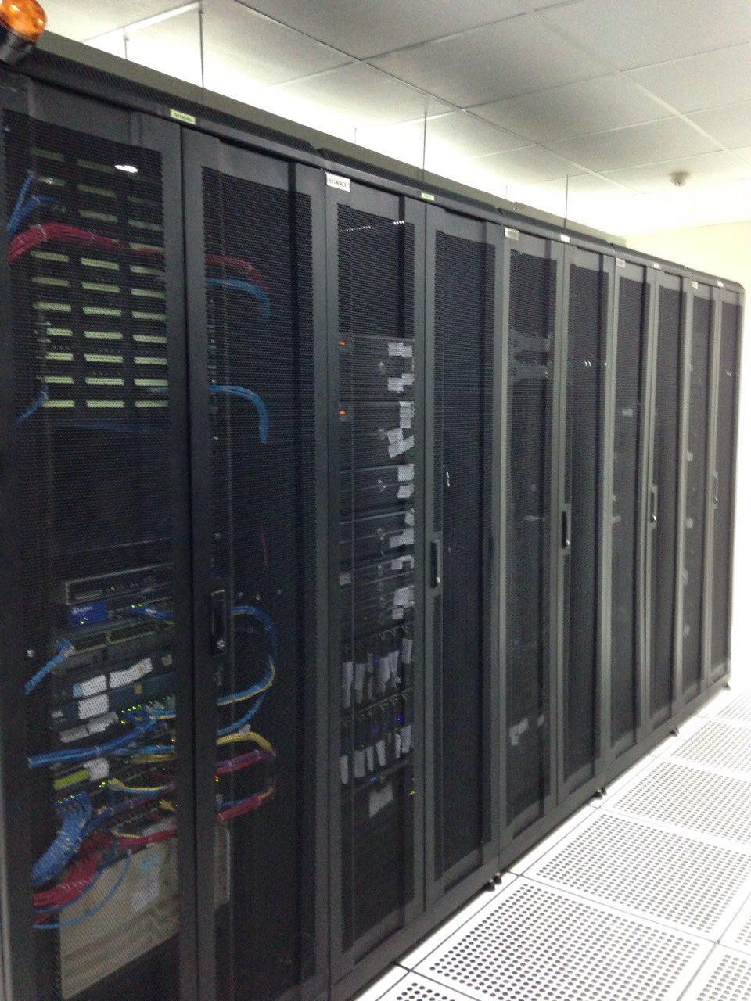
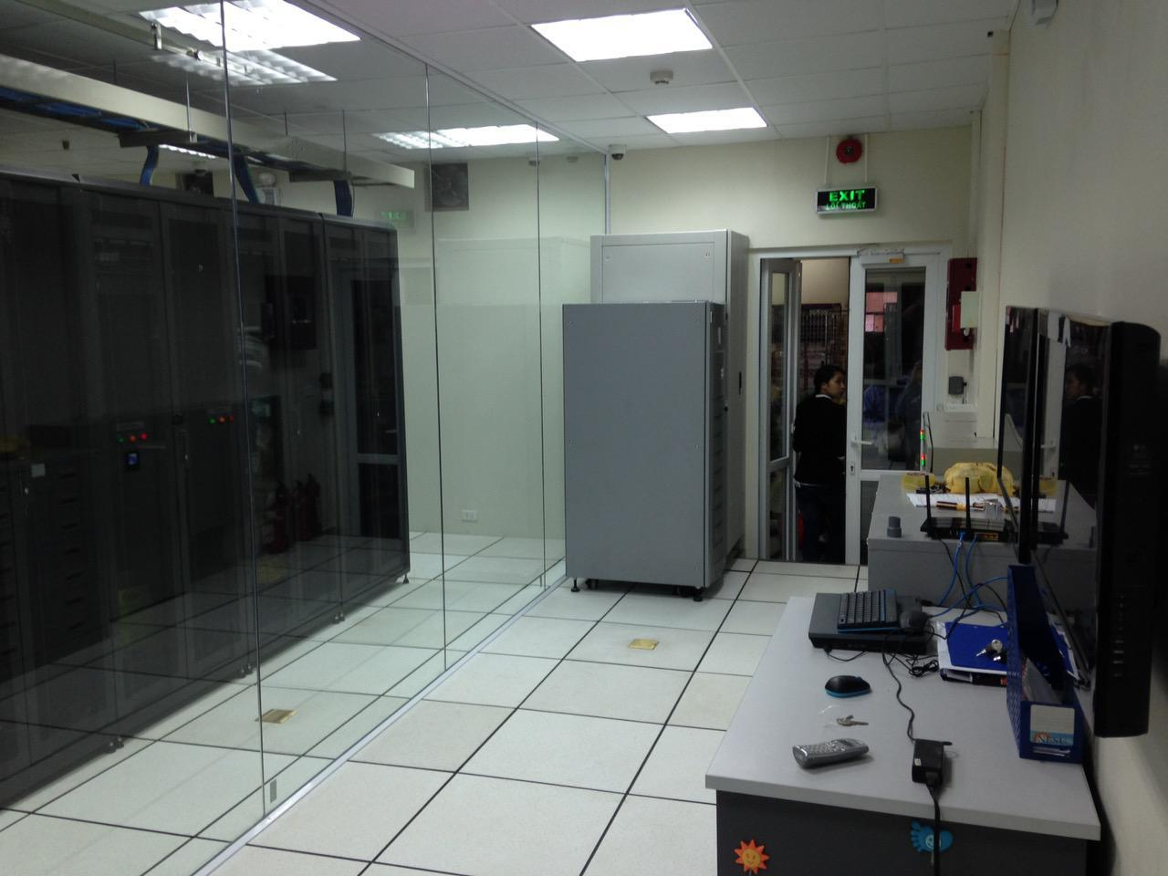
NĂNG LỰC ĐIỆN TOÁN
Mạng truyền dẫn kết nối 8.200 điểm Online
trên 63 Tỉnh/TP với hơn 26.000 máy trạm
Trung tâm dữ liệu chính theo chuẩn Tier3
Trung tâm dữ liệu phụ trợ
Đạt tiêu chuẩn quốc tế về bảo mật và ATTT
Xử lý ~ 10 triệu giao dịch/ngày

Slide 7
GIẢI PHÁP HÀNH CHÍNH CÔNG

Slide 8
CHỦ TRƯƠNG CỦA ĐẢNG VÀ NHÀ NƯỚC
NQ 18/NQ-TW BCH TW năm 2017
● Chuyển giao một số nhiệm vụ, d/vụ HCC mà Nhà nước không nhất thiết phải thực hiện.
● Đẩy mạnh CCHC, cải cách TTHC gắn kết chặt chẽ với việc kiện toàn tổ chức, giảm đầu mối, bỏ cấp trung gian, tinh giản biên chế, bảo đảm dân chủ, công khai, minh bạch, chuyên nghiệp, phục vụ nhân dân.
NQ 01/NQ-CP năm 2018
Nghiên cứu và đề xuất các chính sách, biện pháp khai thác hiệu quả mạng BCCC do nhà nước đầu tư, chú trọng đến việc triển khai cung ứng d/vụ HCC qua d/vụ BCCI, qua mạng BCCC. Đẩy mạnh việc triển khai tiếp nhận HS, trả KQ giải quyết TTHC qua d/vụ BCCI”.
QĐ 53/QĐ-BCĐCCHC năm 2018
Nghiên cứu xây dựng Đề án triển khai thực hiện và cung ứng d/vụ công qua d/vụ BCCI nhằm phát huy vai trò, nâng cao hiệu quả hoạt động và tăng cường sự tham gia của doanh nghiệp BCCI trong cung ứng d/vụ HCC, góp phần thúc đẩy sắp xếp, kiện toàn tổ chức bộ máy HC và tinh giản biên chế.
NQ 01/NQ-CP năm 2019
Triển khai Đề án thí điểm thực hiện và cung ứng dịch vụ công qua mạng BCCC, dịch vụ BCCI tại địa phương.
NQ17/NQ-CP năm 2019
Triển khai Chính phủ điện tử/Chính quyền điện tử, đẩy mạnh triển khai dịch vụ công trực tuyến mức độ 3, mức độ 4.

Slide 9
VAI TRÒ CỦA BƯU ĐIỆN VIỆT NAM
Quyết định 41/2011/QĐ-TTg
BĐVN là DNNN được chỉ định thực hiện duy trì, quản lý mạng BCCC và cung ứng dịch vụ BCCI.
Quyết định số 1746/QĐ-TTg
BĐVN tham gia cung ứng các DVC, các chương trình thông tin và truyền thông của Nhà nước về nông thôn nhằm phát huy hiệu quả của mạng lưới BCCC do Nhà nước đầu tư.
Quyết định số 45/2016/QĐ-TTg
BĐVN tham gia tiếp nhận hồ sơ, trả kết quả giải quyết TTHC qua dịch vụ BCCI.
Quyết định số 45/2016/QĐ-TTg
BĐVN được giao nhiệm vụ chuyển phát bưu gửi KT1 phục vụ các cơ quan Đảng, Nhà nước.
Quyết định số
55/2016/QĐ-TTg

Slide 10






QUY TRÌNH THÔNG THƯỜNG
Chờ đợi
Xử lý hồ sơ
Xử lý xong
Nộp hồ sơ trực tiếp tại CQHC
Lấy kết quả trực tiếp tại CQHC
Người dân
Cơ quan hành chính

Slide 11


TH1: Người dân yêu cầu nhận, trả kết quả qua Bưu Điện
Xử lý xong
Xử lý hồ sơ
Yêu cầu gửi hồ sơ kèm phí lệ phí (nếu có)
và nhận kết quả tại nhà qua VNPOST
Người dân
Cơ quan hành chính
Thông báo đã thu gom thành công
Yêu cầu thu gom kết quả
trả cho người dân
Báo phát thành công
Yêu cầu thu thập hồ sơ và lệ phí
(nếu có) tại nhà người dân
Phát trả kết qủa
cho người dân tại nhà
Thu gom hồ sơ và phí
lệ phí (nếu có) thành công
Chuyển hồ sơ và phí lệ phí
(nếu có) cho CQHC
Thu gom kết quả thành công
Bưu điện

Slide 12
TH2: Người dân nộp hồ sơ tại CQHC và nhận kết quả tại nhà qua Bưu Điện
Xử lý xong
Xử lý hồ sơ
Nộp hồ sơ và lệ phí (nếu có)
trực tiếp tại CQHC
Người dân
Cơ quan hành chính
GửI yêu cầu thu gom
Báo phát thành công
Phát trả kết qủa
cho người dân tại nhà
Thu gom kết quả thành công
Bưu điện

Slide 13
TH3: Người dân nộp hồ sơ tại Bưu Điện và nhận kết quả tại nhà
Xử lý xong
Xử lý hồ sơ
Người dân
Cơ quan hành chính
GửI yêu cầu thu gom
Báo phát thành công
Chuyển phát hồ sơ và
lệ phí (nếu có)
Thu gom kết quả
Phát trả kết qủa
cho người dân tại nhà
Nộp hồ sơ và phí lệ phí (nếu có) trực tiếp tại Bưu điện
Bưu điện

Slide 14
TH4: Người dân đăng ký sử dụng dịch vụ công trực tuyến qua Bưu Điện
Xử lý xong
Xử lý hồ sơ
Người dân
Cơ quan hành chính
GửI yêu cầu thu gom
Báo phát thành công
Chuyển phát hồ sơ và
phí lệ phí (nếu có)
Thu gom kết quả
Phát trả kết qủa
cho người dân tại nhà
Thu gom hồ sơ và phí lệ phí (nếu có)
Đăng ký hồ sơ trực tuyến
Bưu điện

Slide 15
KẾT QUẢ TRIỂN KHAI

Slide 16
LỢI ÍCH ĐẠT ĐƯỢC
Đối với xã hội
Giảm số lượt người dân tham gia giao thông.
Giảm thiểu chi phí hành chính.
Đối với người dân
Tiết kiệm chi phí đi lại, tiết kiệm thời gian.
Được phục vụ một cách chuyên nghiệp, thuận lợi với chi phí hợp lý.
Đối với cơ quan hành chính Nhà nước
Giảm chi phí hoạt động tại các bộ phận một cửa.
Giảm sách nhiễu, phiền hà cho người dân khi làm thủ tục, giảm bớt áp lực đối với các bộ phận nhận và trả kết quả giải quyết thủ tục hành chính.
Tạo điều kiện để cán bộ, công chức có thêm thời gian vào công việc chuyên môn, nâng cao hiệu quả giải quyết thủ tục hành chính, giúp lành mạnh hoá các thủ tục hành chính.
Góp phần nâng cao chỉ số CCHC và mức độ hài lòng của người dân.

Slide 17



ĐỊNH HƯỚNG THỜI GIAN TỚI
Triển khai Đề án thí điểm thực hiện cung ứng dịch vụ công qua mạng Bưu chính công cộng, dịch vụ BCCI (Thí điểm chuyển giao việc tiếp nhận HS, trả KQ từ Bộ phận Một cửa cho Bưu điện).
Kết nối Hệ thống thông tin của Bưu điện Việt Nam vào Cổng dịch vụ công quốc gia (iDP, OpenID).
Triển khai một số công nghệ đột phá giúp người dân nâng cao khả năng tiếp cận và sử dụng các dịch vụ HCC.

Slide 18


TRÂN TRỌNG CẢM ƠN!
-
VŨ KIÊM VĂN
Giám đốc CNTT - Bưu điện Việt Nam
Phó TTK Hội Truyền thông số Việt Nam
0903.486.433
vanvk@vnpost.vn

